Slide 1
ZÁKLADNÍ ŠKOLA OLOMOUC příspěvková organizace MOZARTOVA 48, 779 00 OLOMOUC tel.: 585 427 142, 775 116 442; fax: 585 422 713 email: kundrum@centrum.cz; www.zs-mozartova.cz
Projekt: ŠKOLA RADOSTI, ŠKOLA KVALITY
Registrační číslo projektu: CZ.1.07/1.4.00/21.3688
EU PENÍZE ŠKOLÁM
Operační program Vzdělávání pro konkurenceschopnost

Slide 2
ZÁKLADNÍ ŠKOLA OLOMOUC příspěvková organizace MOZARTOVA 48, 779 00 OLOMOUC tel.: 585 427 142, 775 116 442; fax: 585 422 713 email: kundrum@centrum.cz; www.zs-mozartova.cz
Autor: | Mgr. Eva Hájková
Vzdělávací oblast: | Člověk a příroda
Vzdělávací obor: | Zeměpis
Vzdělávací předmět: | Zeměpis
Ročník: | 7.
Tematická oblast: | Regiony světa
Téma hodiny: | Kanada
Označení DUM: | VY_32_INOVACE_40.11.HAJ.ZE.7
Vytvořeno: | 27. 12. 2013

Slide 3
KANADA

Slide 4
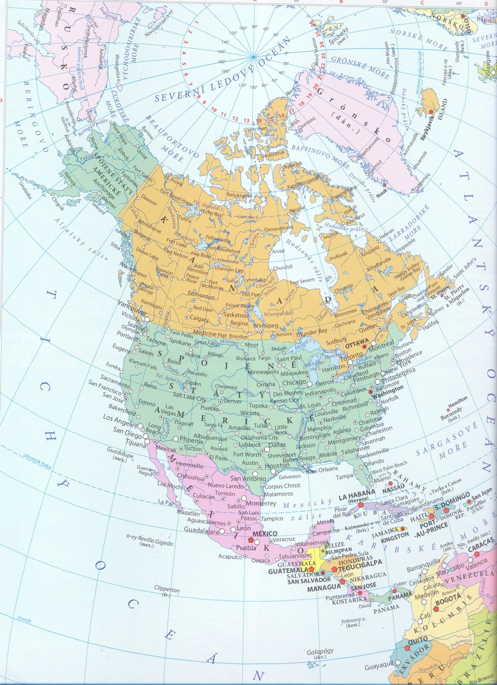
Poloha Kanady
Aljaška (USA)
Grónsko
Atlantský oceán
Tichý oceán
USA
Mexiko

Slide 5
Základní údaje:
9,9 mil. km²
2. největší stát světa
Rozloha:
33 miliónů
Malá hustota zalidnění
Počet obyvatel:
Angličtina (většina)
francouzština (provincie Quebeck)
Úřední jazyk:
Hlavní město:
Ottawa

Slide 6
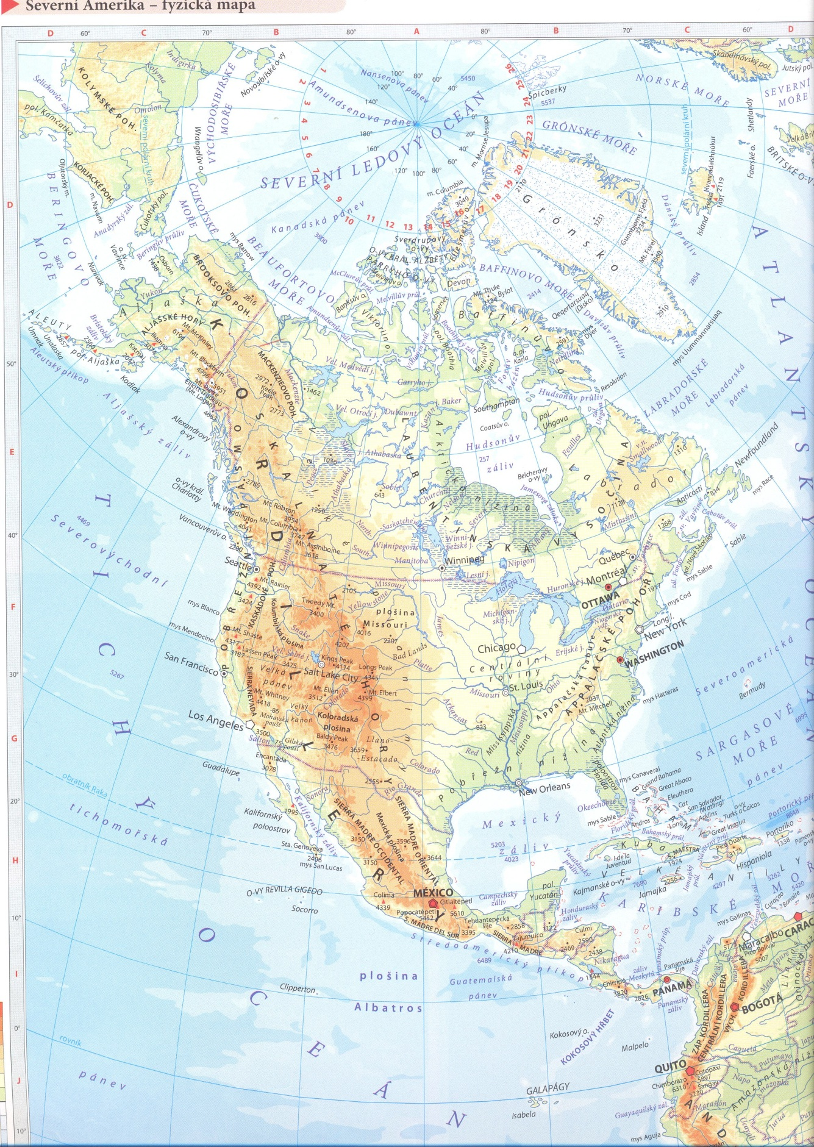
Přírodní poměry Kanady
Mackenzie
Yukon
Kordillery
Arktická nížina
Řeka sv. Vavřince
Velká kanadská jezera

Slide 7
Povrch:
Kordillery – západ země
Arktická nížina - sever
Sever – subarktické, chladné
Jih – mírné, JV nejpříznivější
Podnebí:
Vodstvo:
Řeky Yukon a Mackenzie – sever
Řeka sv. Vavřince – JV
Jezera – ledovcová: Velké medvědí, Velké otročí, Winnipegské,
Velká kanadská jezera (hranice s USA)
Vegetace
Severní pobřeží – tundra
Sever Kanady – jehličnaté lesy
Jih – smíšené lesy, JV – stepi (prérie)

Slide 8
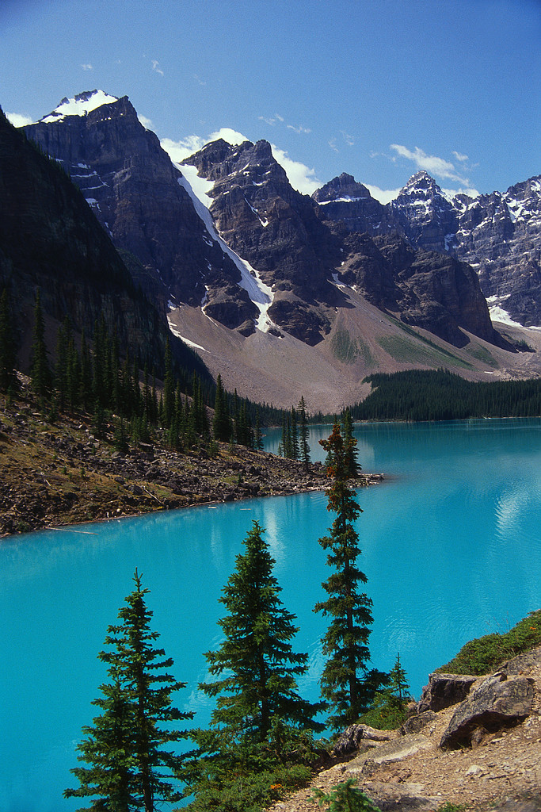
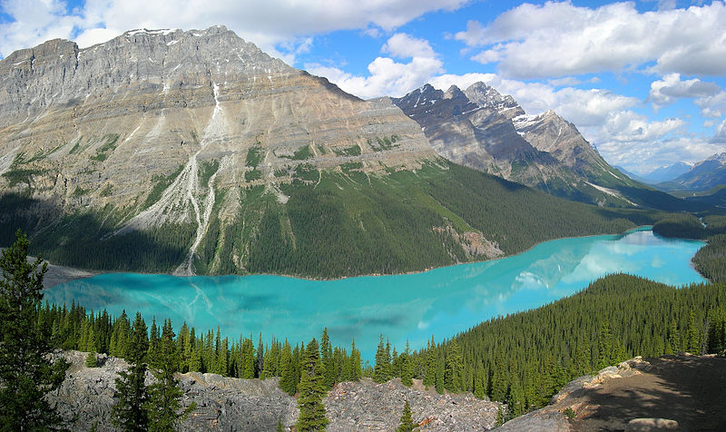
Nádherná příroda kanadských národních parků
[obr. 1]

Slide 9
Obyvatelstvo
33 miliónů - malá hustota zalidnění
- sever a hory téměř neosídleny
- většina obyvatel žije při hranici
s USA a na JV
Složení obyvatel – velmi pestré
- Původní – Indiáni a Inuité
- Kolonizováno – Angličané, Francouzi
- Přistěhovalci z celého světa
Státní zřízení: federace, parlamentní demokracie
Formální hlava státu – britská královna
Zastupuje ji generální guvernér

Slide 10
Hospodářství:
Vyspělý průmyslově zemědělský stát
Nerostné bohatství:
Těžba: ropa a zemní plyn, železná ruda, barevné a drahé kovy, uran
Přírodní bohatství:
Jehličnaté lesy, prudké řeky
Průmysl:
energetický
Vodní elektrárny
strojírenský
Dopravní prostředky, elektronika
dřevozpracující
Nábytek, papír
potravinářský
Obilí, maso

Slide 11
Zemědělství:
Rostlinná výroba
na jihu země - prérie
Živočišná výroba na JV
Světová obilnice
Pšenice, kukuřice
Chov skotu
Významný rybolov
Ochrana přírody
Velmi čisté životní prostředí

Slide 12
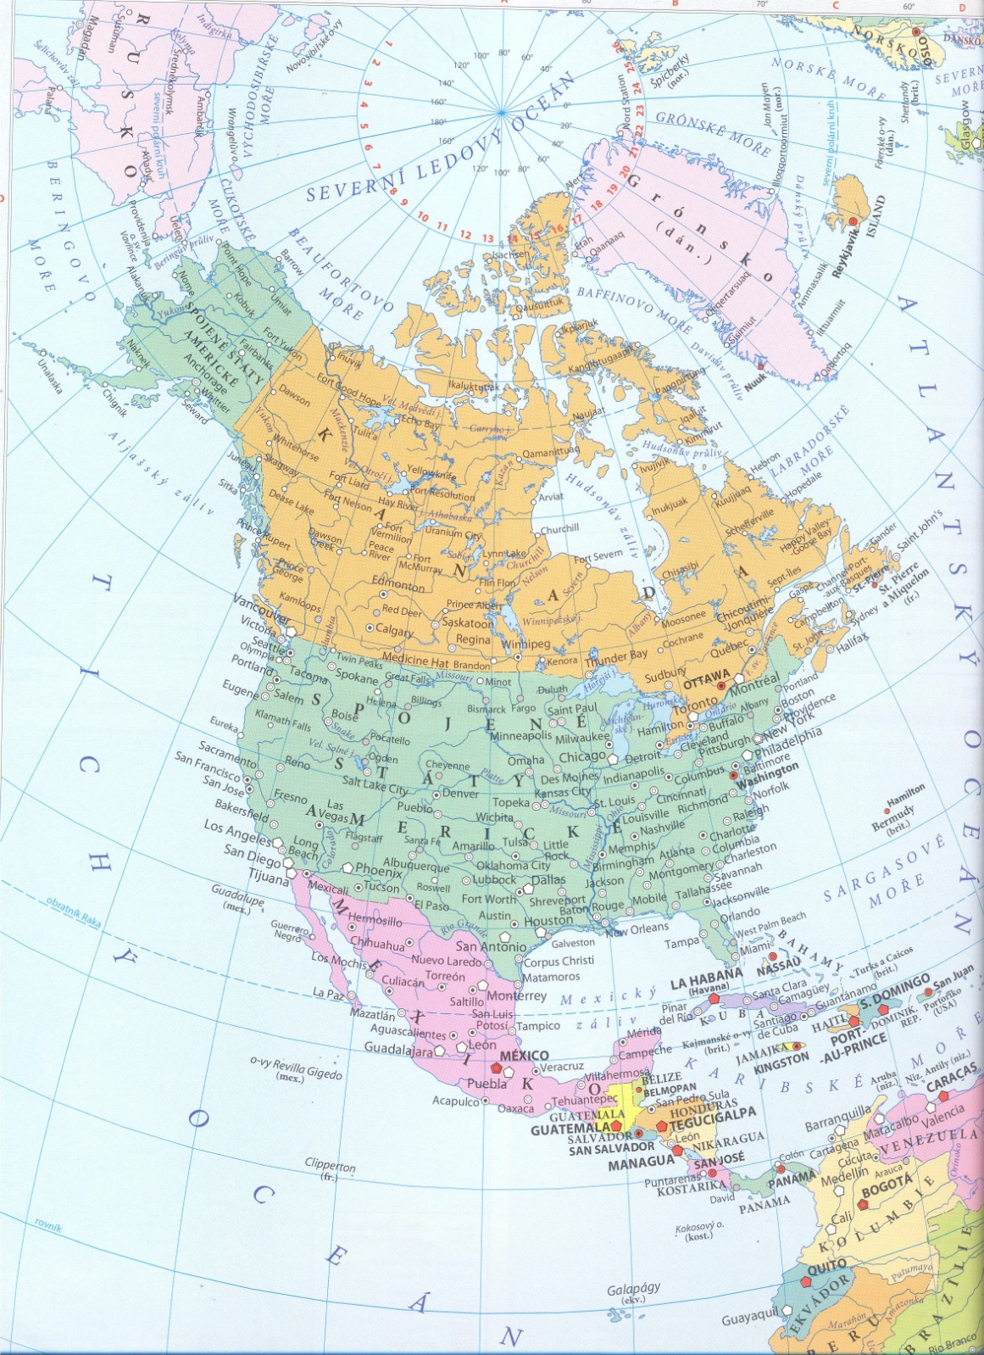
Města Kanady
Edmonton
Ottawa
Vancouver
Montreal
Winnipeg
Toronto

Slide 13
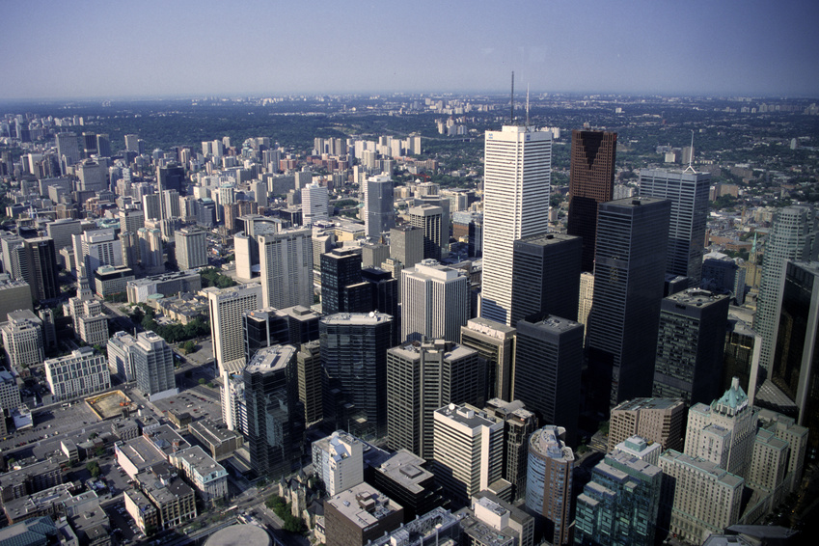
Toronto
Největší město Kanady

Slide 14
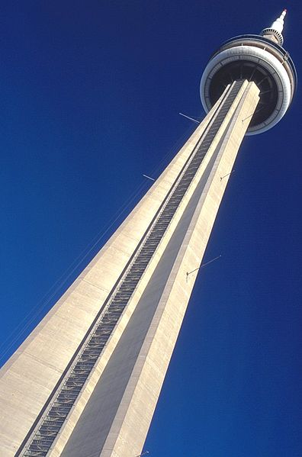
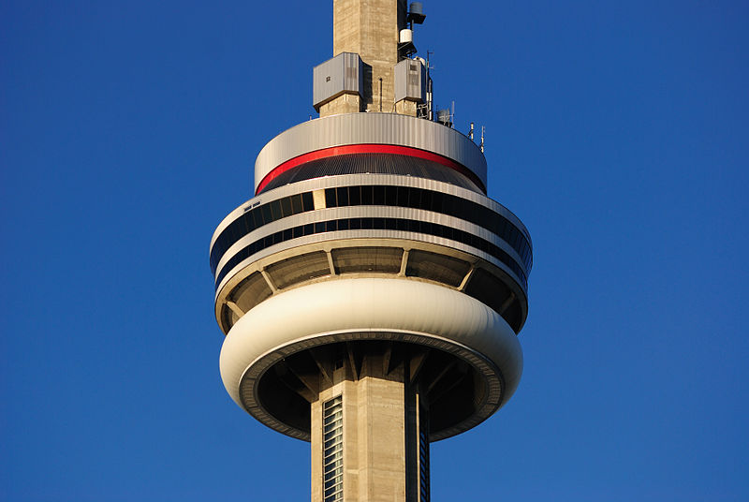
Toronto
[obr. 3]
Televizní věž
CN - Tower 530m
[obr. 2]

Slide 15
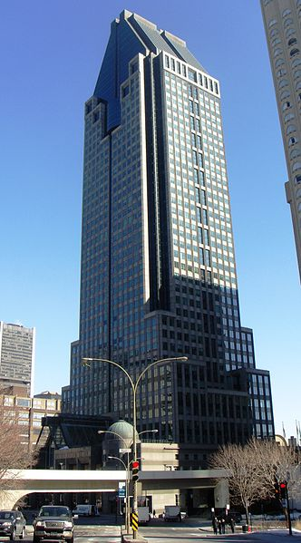
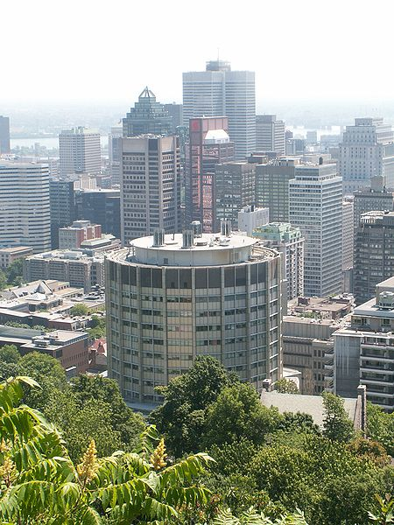
Montreal
[obr. 4]
[obr. 5]

Slide 16
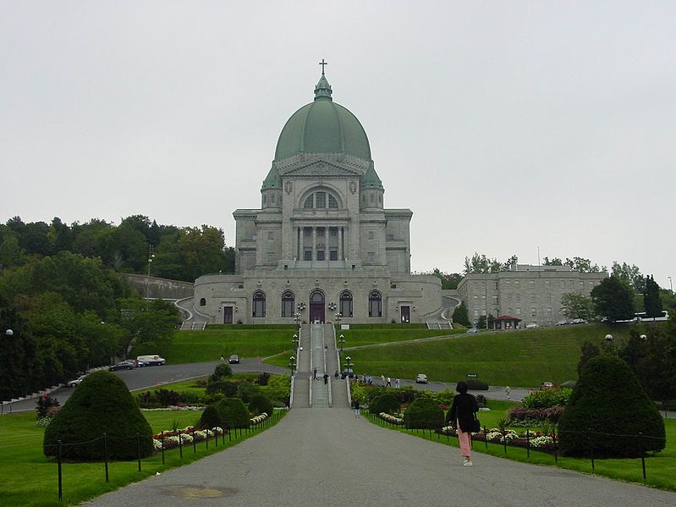
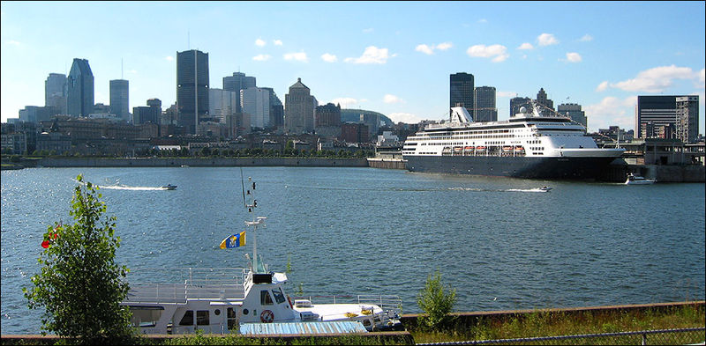
Montreal
[obr. 7]
[obr. 6]

Slide 17
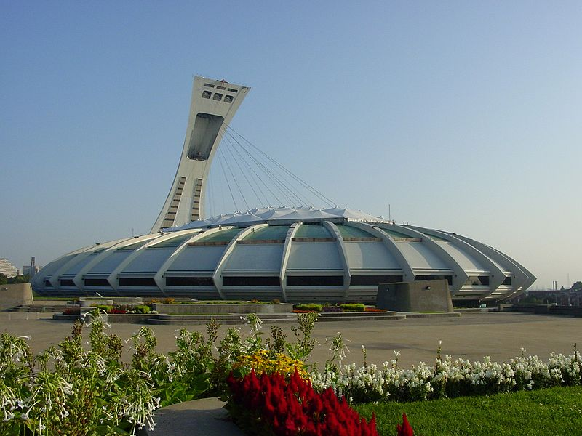
Montreal – olympijský stadion
[obr. 8]

Slide 18
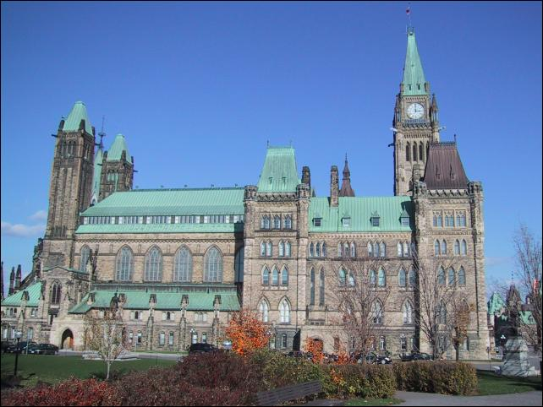
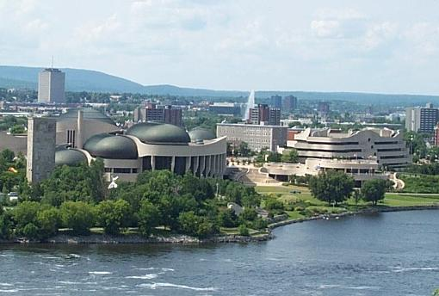
Ottawa
[obr. 9]
[obr. 10]

Slide 19
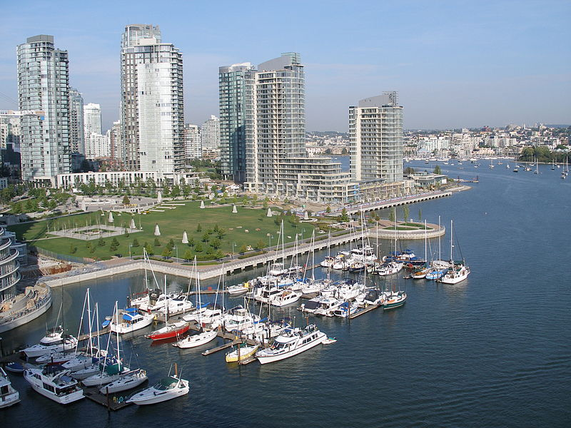
Vancouver
[obr. 11]

Slide 20
ZÁKLADNÍ ŠKOLA OLOMOUC příspěvková organizace MOZARTOVA 48, 779 00 OLOMOUC tel.: 585 427 142, 775 116 442; fax: 585 422 713 email: kundrum@centrum.cz; www.zs-mozartova.cz
Seznam použité literatury a pramenů:
SVATOŇOVÁ, H.; KOLEJKA, J.: Zeměpis – Amerika, Afrika, 1. díl pro 7. ročník ZŠ nebo sekundy víceletých gymnázií. Brno: Nová škola, s.r.o. 2012. 96 s. IBSN 978-80-7289-383-6
DVOŘÁK, J.: Zeměpis 7 – učebnice pro základní školy a víceletá gymnázia. Plzeň: Fraus 2005. 128 s. ISBN 80-7238-304-3
Školní atlas světa – pro základní školy a víceletá gymnázia. Praha: Kartografie 2008. 175 s.
Použité zdroje:
Nečíslovaný obrazový materiál je použit z galerie obrázků a klipartů Microsoft Office.

Slide 21
Strana 4, 6
Mapa Ameriky
Školní atlas světa – pro základní školy a víceletá gymnázia. Praha: Kartografie 2008. 175 s.
Strana 8
[obr.1] [cit. 2013-12-27]. Dostupný pod licencí Public domain na
WWW:<http://commons.wikimedia.org/wiki/File:Peyto_Lake-Banff_NP-Canada.jpg>
Strana 14
[obr.2] [cit. 2013-12-27]. Dostupný pod licencí Public domain na
WWW:<http://commons.wikimedia.org/wiki/File:CNTower1991_054.jpg>
Strana 14
[obr.3] [cit. 2013-12-27]. Dostupný pod licencí Public domain na
WWW:<http://commons.wikimedia.org/wiki/File:Toronto_-_ON_-_CN_Tower_Turmkorb.jpg>
Strana 15
[obr.4] [cit. 2013-12-27]. Dostupný pod licencí Public domain na
WWW:<http://commons.wikimedia.org/wiki/File:Montreal_4_db.jpg>
Strana 15
[obr.5] [cit. 2013-12-27]. Dostupný pod licencí Public domain na
WWW:<http://commons.wikimedia.org/wiki/File:1000-de-la-gauchetiere.jpg>

Slide 22
Strana 16
[obr.6] [cit. 2013-12-27]. Dostupný pod licencí Public domain na
WWW:<http://commons.wikimedia.org/wiki/File:Montreal_St_Joseph_Oratory.jpg>
Strana 16
[obr.7] [cit. 2013-12-27]. Dostupný pod licencí Public domain na
WWW:<http://commons.wikimedia.org/wiki/File:CentrevilleMontreal%C3%A9t%C3%A9.jpg>
Strana 17
[obr.8] [cit. 2013-12-27]. Dostupný pod licencí Public domain na
WWW:<http://commons.wikimedia.org/wiki/File:Olympiastadion_Montreal.jpg>
Strana 18
[obr.9] [cit. 2013-12-27]. Dostupný pod licencí Public domain na
WWW:<http://commons.wikimedia.org/wiki/File:Museum-civ.jpg>
Strana 18
[obr.10] [cit. 2013-12-27]. Dostupný pod licencí Public domain na
WWW:<http://commons.wikimedia.org/wiki/File:Ottawa-parlement.jpg>
Strana 19
[obr.11] [cit. 2013-12-27]. Dostupný pod licencí Public domain na
WWW:<http://commons.wikimedia.org/wiki/File:Vancouver-bridge.jpg>

